Slide 1
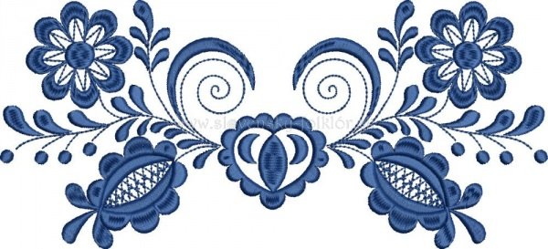
Súčiastky slovenského ľudového kroja
Part Slovak folk costumes

Slide 2
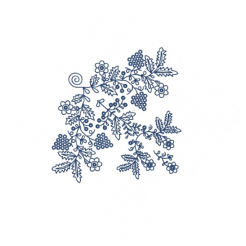
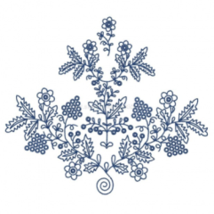
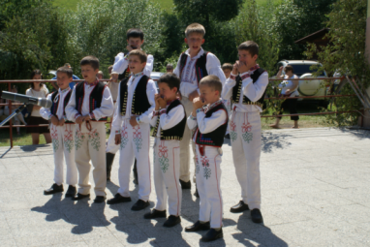
Mužský odev
Počet odevných súčiastok, ktoré tvorili základ odevu mužov, nebol veľký. Tvorili ho košeľa, plátenné gate, súkenné nohavice a mužská zástera.
K základným odevným súčiastkam možno ešte prirátať lajblík, kožuštek, ktoré ich dopĺňali.

Slide 3
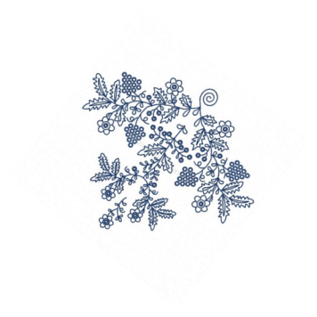
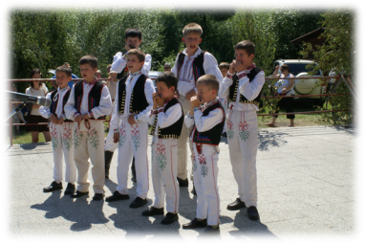
Men´s clothing
There were not many clothing articles in men´s basic clothing. It comprised a shirt, a pair of loose trousers made of cloth, a pair of wool cloth trousers, and a men´s apron.
Some more items, such as a waistcoat and a furt vest, complemented the essential articles.

Slide 4
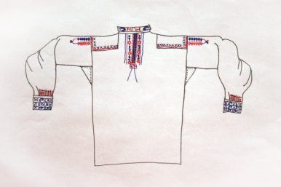
Košeľa
Základnou odevnou súčiastkou, ktorú si muži obliekali na holé telo, bola košeľa. Košele sa šili z troch druhov textilného materiálu – z konopného, ľanového a bavlneného plátna.
Výzdoba mužskej košele sa sústreďovala na golieri, hrudi a na rukávoch. Najrozšírenejším spôsobom výzdoby bola výšivka. Zdobené boli predovšetkým košele na sviatočné dni.

Slide 5
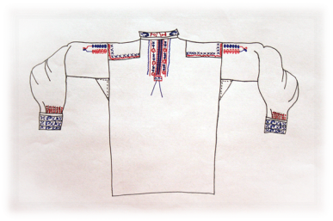
A shirt
A basic clothing article that men wore directly on the naked body was a shirt. Shirts were sewn from three types of fabric – hemp, linen and cotton cloth.
Decoration of men´s shirts occured on the collar, chest and sleeves. Orriginally, the most widespead sort of decoration was embroidery. It was mostly festive shirts that were decorated.

Slide 6
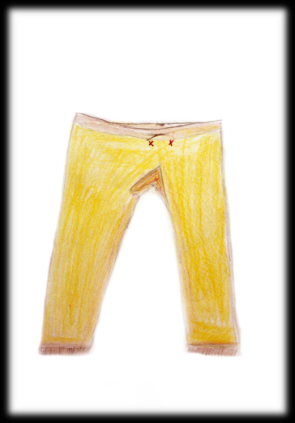
Gate
Plátenné gate predstavujú popri súkenných či keprových nohaviciach druhú formu mužských nohavíc na Slovensku.
Nosili sa na území celého západného Slovenska a v južných častiach stredného a východného Slovenska.

Slide 7
Loose trousers
Loose trousers made of cloth, in addition to wool cloth trousers or twill trousers, represent the second form of men´s trousers in Slovakia.
They were worn across the whole of Western Slovakia and in southern regions of Central and Eastern Slovakia.

Slide 8
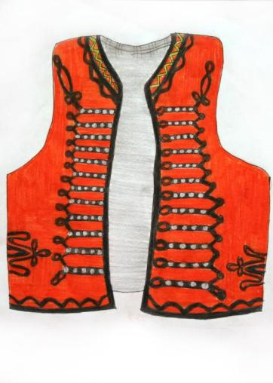
Lajblík
Je to krátka odevná súčiastka bez rukávov, obliekajúca sa na košeľu a kryjúca hruď a chrbát. Na väčšine Slovenska sa lajblíky šili z jemnejšieho súkna, najčastejšie čiernej farby.
Nosili sa aj lajblíky z bieleho alebo modrého súkna. Nosili sa nezapnuté. Zdobené boli výšivkou a šnurovaním.

Slide 9
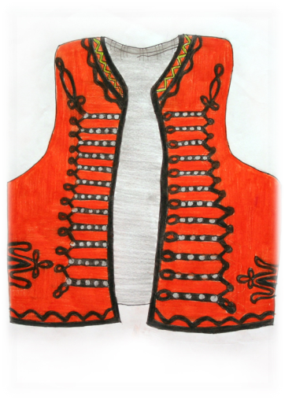
A waistcoat
I tis a short sleeveless clothing article worn over the shirt, covering the chest and the back. In most part of Slovakia, waistcoats were sewn from finer wool cloth, most often in black.
However, waistcoats from white or blue wool cloth were worn, too. They were worn undone. The decoration featured embroidery or decorative strings.

Slide 10
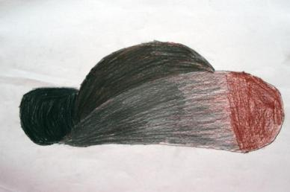
Klobúk
Najrozšírenejšou pokrývkou hlavy bol klobúk z čiernej plsti – širák, kalap. Okolo dienka bol klobúk zvyčajne zdobený našitou čiernou ripsovou stuhou. Ženatí muži nosili klobúky bez ďalších ozdôb. Klobúky mládencov mali okolo dienka farebné stuhy alebo šnúry.
Okrem toho mohlo klobúk mládenca zdobiť pierko zo živých kvetov alebo z vtáčích pier. Zloženie klobúka z hlavy bolo prejavom úcty.

Slide 11
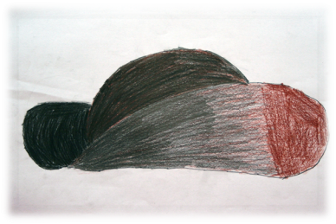
A hat
The most widespread head cover was a hat from black felt called širák or kalap. Around the crown, the hat was usually decorated with a black faille ribbon. Married men wore hats without further decoration. Youth´s hats featured colour ribbons or strings around the crown.
In addition to this, a hat of a single youth could have been decorated with a feather of life flowers or bird feathers. Taking the hat off meant showing respect.

Slide 12
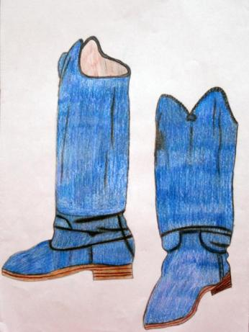
Čižmy
Čižmy šili čižmári, ktorí iný druh obuvi nezhotovovali. Mužské čižmy boli z hrubšej hovädzej alebo konskej kože, ženské zasa z jemnej a mäkkej teľacej alebo kozej kože.
Boli najmä sviatočným obutím. Obúvali sa však aj vo všedné dni, zvlášť ak boli staršie a obnosené.

Slide 13
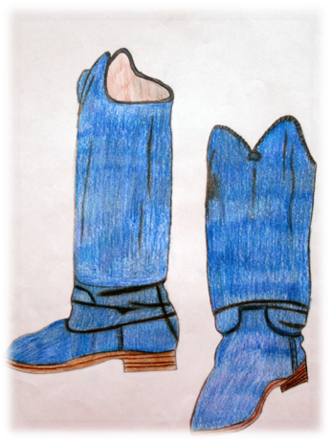
High-leg boots
The high-leg boots were sewn by bootmakers who did not produced other sorts of footwear. Men´s high-leg boots were sewn from thicker cowhide or horsehide, in the case of women , high-leg boots were fron finer and softer calfskin or goatskin.
The high-leg boots were mainly festive footwear. However, they were also worn on work days, especially if they were older and more worn out.

Slide 14
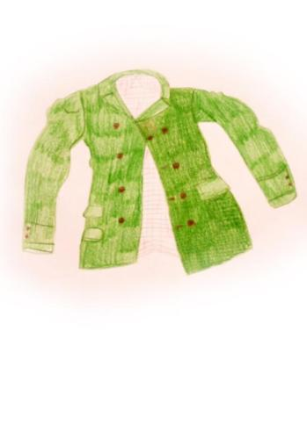
Kabátik
Mužské kabátiky sa vyskytovali iba na západnom a východnom Slovensku. Pôvodne sa šili zo súkna, ktorého farebnosť bola totožná s farbou súkna, z ktorého boli ušité nohavice.
Strihané boli do pása alebo niečo niže pása, na chrbte s malými krídelkami, tzv. šosíkmi.

Slide 15
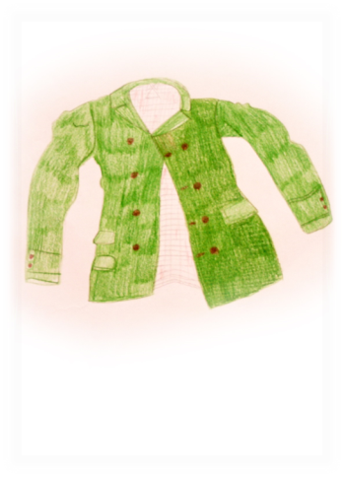
A camisole
Men´s camisoles occured only in Western and Eastern Slovakia. Originally, they were sewn from wool cloth, whose colour scheme was identical with the colour of the wool cloth used for trousers.
They were cut in the waist or just below the waist featuring small wings, so – called šosíky, on the back.

Slide 16
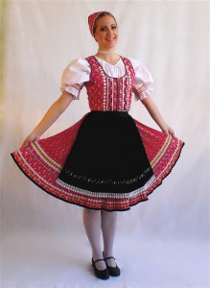
Ženský odev
Počet odevných súčiastok, ktoré tvorili ženský odev, bol podstatne vyšší ako pri mužskom odeve. Ženské odevné súčiastky nemali sezónny charakter, nosili sa po celý rok.
Väčšinu odevných súčiastok ženského odevu šili ručne ženy v rodine, ktoré ich aj zdobili.

Slide 17
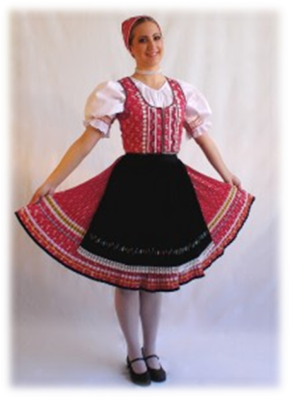
Women´s clothing
Women´s clothing constited of many more articles than men´s clothing. Women did not wear different clothing articles seasonally, they wore the same clothing articles all year round.
The vast majority of women´s clothing articles were sewn, and also decorated, by female family members.

Slide 18
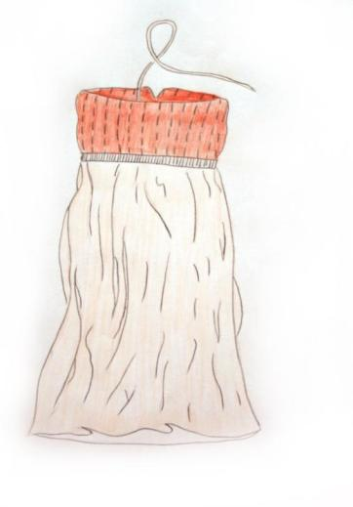
Rubáš
Rubáš, čiže spodná košeľa bez rukávov, ktorá sa obliekala na holé telo, sa nosil takmer na celom území Slovenska. Rubáš mával dve základné formy – jednodielnu a dvojdielnu, pričom každá z nich mala niekoľko lokálnych variantov.
Materiál, z ktorého bol rubáš ušitý – konopné a ľanové plátno.

Slide 19
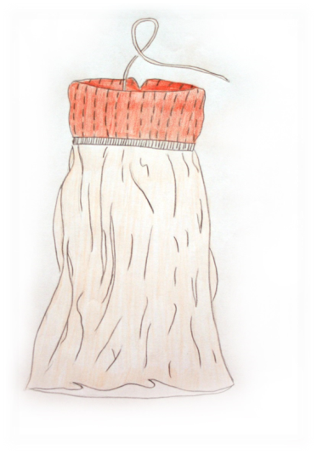
A petticoat
A petticoat, a sleeveless slipdress worn over the naked body, was widely used across the whole of Slovakia. The petticoat had two main forms – one-piece and two-piece petticoat-, while each form had several lokal variations.
Fabric from which the petticoat was sewn - hem and linen cloth.

Slide 20
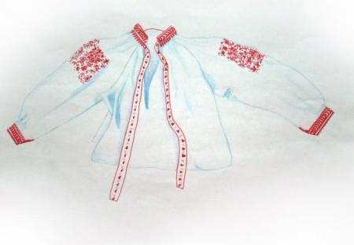
Rukávce
Rukávce, vlastne krátka ženská košeľa, tiež patria k najzákladnejším súčiastkam ženského odevu.
V oblasti nosenia rubáša bolo ich nosenie dokonca nevyhnutné, lebo zahaľovali hornú časť tela, kde už rubáš nesiahal. Rukávce mali podobné strihy ako ženské košele, s bokom alebo kolmo prišitými rukávmi.

Slide 21
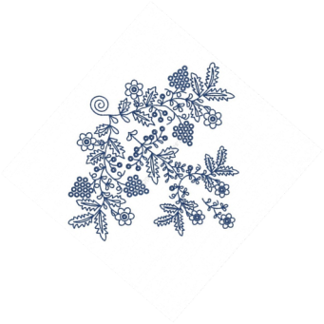
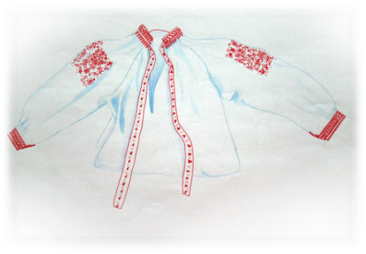
A short top with puffed sleeves
A short top with a puffed sleeves was also one of the most basic clothing articles in women´s clothing.
In regions where the petticoat was worn, it was even necessary to wear it, as it covered the aupper part of the body that would not have been covered with the petticoat. The cuts of the short top with puffed sleeves were similiar to those of gowns, with the sleeves being sewn into the front and back parts sideways or perpendicularly.

Slide 22
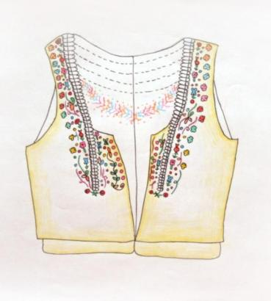
Živôtik
Najmladšou súčasťou základného tradičného odevu žien bol koncom 19. a začiatkom 20. storočia živôtik.
Živôtiky sa šili zo širokej palety rozmanitých materiálov. Na sviatočné nosenie boli určené živôtiky z drahších látok s lesklým povrchom.

Slide 23
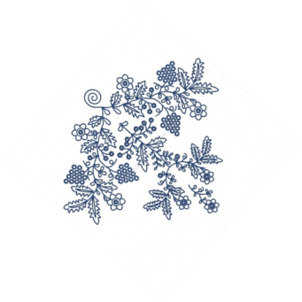
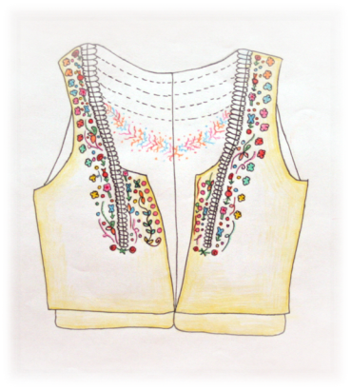
A bodice
At the end of the 19th century and beginning of the 20th century, a bodice was the youngest part of traditional women´s clothing.
Bodices were sewn from a wide range of variet materials. For festive occasions, bodices from more expensive fabrics with sheer were used.

Slide 24
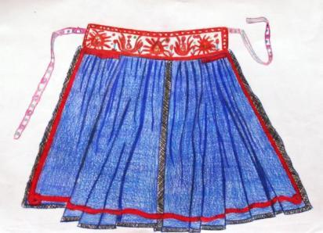
Zástera
Nevyhnutnou odevnou súčiastkou v skladbe základného tradičného odevu žien takmer na celom území Slovenska bola v minulosti zástera.
Na prelome 19. a 20. storočia sa na Slovensku vyskytovali dva druhy ženských záster, odlíšených navzájom nielen formou, ale i funkciou a názvom – úzka zástera vo funkcii prevažne pracovnej a široká zástera ako súčasť sviatočného odevu.

Slide 25
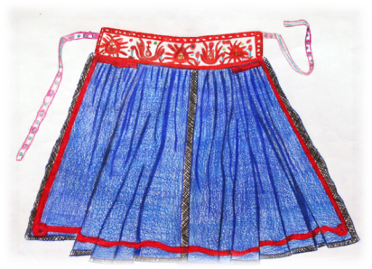
An apron
In the past, an apron was an indispensable clothing article constituting the basic tradiotional women´s clothing almost asross the whole of Slovakia.
At the turn of the 19th and 20th century, there were two kinds of women´s aprons worn across Slovakia, the differents being not only their form but their function and name as well – a narrow apron used for work and a wide apron used as part of women´s festive clothing.

Slide 26
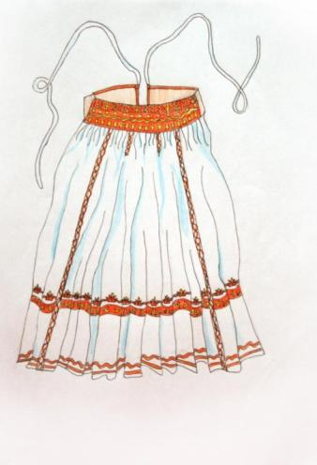
Sukňa
Základná odevná súčiastka ženského odevu, ktorá zahaľovala telo od pása nadol, bola sukňa. Všeobecne platilo, že slobodné dievčatá a mladé ženy nosili biele sukne alebo sukne zo svetlejších materiálov.
Ženy stredného a staršieho veku mali sukne z materiálov tmavších farieb. Koncom 19. a na začiatku 20. storočia sa nosili dlhé sukne, ktoré siahali niečo nad členky.

Slide 27
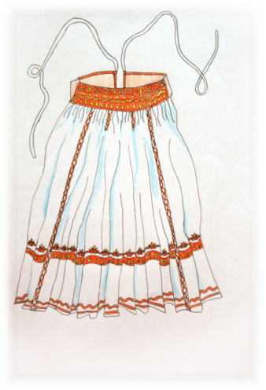
A skirt
A skirt was a basic clouthing article in woman´s clothing , covering the body from the waist down. As a general rule, maidens and young woman wore white skirts or skirts from lighter colour fabrics.
Middle – aged and older woman wore skirts from darker colour fabrics. At the end of the 19th and the begining of the 20th century, long skirts were worn, reaching just above the ankles.

Slide 28
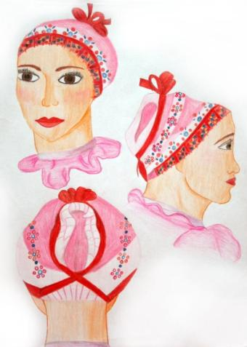
Čepiec
Základnou súčasťou tradičnej úpravy hlavy vydatých žien, na všedné i sviatočné príležitostí, bol čepiec. Na Slovensku prevládali len dve formy čepca – dienkový a čelenkový čepiec.
Rozdiel medzi nimi bol v tom, že dienkový čepiec mal základné švíky umiestnené v zátylkovej časti hlavy a čelenkový čepiec v temennej.

Slide 29
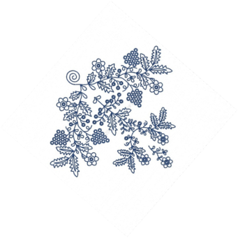
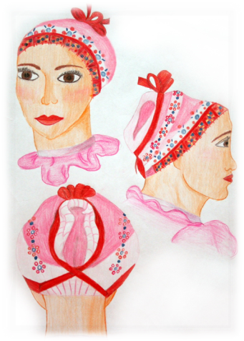
A bonnet
An essential part of a traditional head cover fort both everyday and festive occasions was a bonnet. In Slovakia, actually, only two forms of the bonnet occurred – a crown bonnet and a headband bonnet.
In both cases, the bonnet adjusted hairdo, being shirted, folded or amended with the help on the seams.

Slide 30
Ďakujem za pozornosť ♥
Thanks for watching ♥
Barbora Polanská a Diana Gombitová

